Slide 1
XXXX
Sistemas Distribuídos
Eduardo Furlan Miranda
2025-07-01
Adaptado de: PEREIRA, C. S. Sistemas Distribuídos. Londrina: EDE SA, 2019. ISBN 978-85-522-1443-4.

Slide 2
Classificação de Sistemas
Planejamento em projetos de TI
Classificação do sistema computacional é fundamental
  Estima custo e tempo de desenvolvimento
  Ajuda a escolher ferramentas
Conhecimento fundamental para o projeto

Slide 3
Tipos de Sistemas Computacionais
Classificação em dois grupos principais
  Sistemas Centralizados
  Sistemas Paralelos
Sistemas Paralelos têm duas subcategorias
  Sistemas Fortemente Acoplados
  Sistemas Fracamente Acoplados

Slide 4
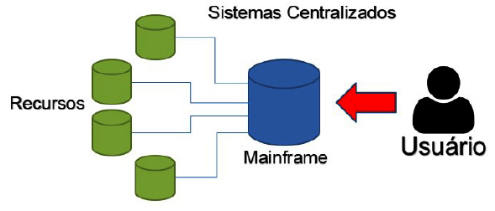
Figura 1.5 | Arquitetura centralizada

Slide 5
Sistemas Centralizados
Máquinas utilizam recursos próprios
Há uma máquina centralizadora de servidor
Funcionamento possível por mainframes
  Computadores de grande porte
  Processam grande quantidade de informações
Usuário acessa o mainframe
  Redireciona para recursos necessários

Slide 6
Vantagens Centralizados
Estabilidade e robustez
Segurança elevada
Facilidade de gerenciamento
Todas as informações são processadas em um único servidor
  Proporciona maior segurança dos dados

Slide 7
Desvantagens Centralizados
Produtividade e escalabilidade prejudicadas
Utilização de linguagens de programação antigas
Falta de profissionais qualificados
Servidores de grande porte
  Necessidade de salas especiais
Valor elevado para implementação
Falta de interface gráfica

Slide 8
Sistemas Paralelos
Oposto aos sistemas centralizados
Objetivo: executar simultaneamente várias partes de uma aplicação
Processamento pode ser feito em:
  Um processador
  Máquina com vários processadores
  Máquinas interligadas com comportamento de uma só
Possuem mais de um processador

Slide 9
Características Paralelos
Na maioria das vezes, baseados em clusters
  Conjuntos de máquinas interligadas
  Dividem sua carga de processamento
Processadores com vários núcleos
  Maioria dos computadores pessoais segue este modelo
  Núcleos dividem o processamento paralelamente

Slide 10
Vantagens Paralelos
Escalabilidade
Produtividade
Economia
Informações processadas em diversas máquinas ou processadores
  Proporciona grande produtividade
  Mais econômicos comparado a centralizados

Slide 11
Desvantagens Paralelos
Dificuldade para gerenciamento
Segurança
Dados processados em vários locais ao mesmo tempo
  Facilitando o acesso aos dados

Slide 12
Fortemente Acoplados
Subcategoria dos sistemas paralelos
Exemplos: notebooks, smartphones, desktops
Comunicação entre processadores:
  Por barramentos internos
  Conjuntos de sinais digitais
Processadores compartilham a mesma memória principal (RAM)

Slide 13
Multiprocessamento Fortemente Acoplado
Mais de um processador ou núcleo
Permite execução simultânea ou concorrente de programas
Programas pesados podem ser divididos para processamento paralelo
  Diminuindo o tempo necessário
Subdivididos em:
  Multiprocessamento assimétrico
  Multiprocessamento simétrico (predominante)
Nos simétricos: sem hierarquia entre processadores
  Evita gargalos de interação

Slide 14
Fracamente Acoplados
Sistemas de maior escala
Sempre conectados por rede de computadores
Interligação entre elementos via rede
  Não internamente ao hardware
Acoplamento mais flexível
  Menos rígido que fortemente acoplados

Slide 15
Arquiteturas Fracamente Acopladas
Incluem as arquiteturas:
  Cliente-Servidor
  Ponto a Ponto (P2P)
  Descentralizadas
Sistemas distribuídos pertencem a esta categoria
  Comunicam-se via rede de computadores
  Possuem integração mais forte entre as máquinas

Slide 16
Vantagens Fracamente Acoplados
Desempenho
Flexibilidade
Escalabilidade

Slide 17
Desvantagens Fracamente Acoplados
Velocidade na transferência de dados
Segurança mais vulnerável
Exemplo: Taxa de rede cabeada (1 Gbps) é 5x menor que USB 3.0 (5 Gbps)

Slide 18
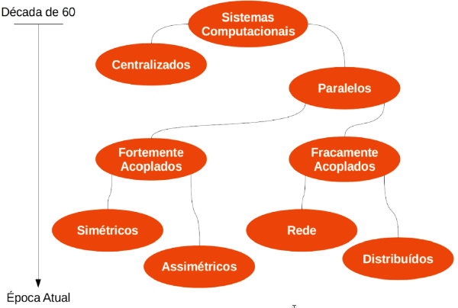
Figura 1.6 | Classificação de sistemas

Slide 19
Guia de Identificação
Classificação é fundamental no planejamento de projetos
  Ajuda a estimar custo, prazo e ferramentas
Considerar o tipo de recursos compartilhados (informação fora das fontes fornecidas)
Avaliar o tipo de interligação
  Interna (barramentos) ou via rede
Ponderar prioridades como segurança e escalabilidade

Slide 20
Exemplo 1: Bancos
Sistema: Bancos Tradicionais
Categoria: Centralizado
Vantagens:
  Alta segurança para dados críticos
  Estabilidade e robustez
  Facilidade de gerenciamento
Desvantagens:
  Escalabilidade e produtividade prejudicadas
  Alto custo de implementação

Slide 21
Exemplo 2: Smartphone
Sistema: Smartphone (ex: Galaxy S8)
Categoria: Paralelo Fortemente Acoplado
Vantagens:
  Processamento concorrente (múltiplos núcleos)
  Execução simultânea de programas
  Partes de programas podem ser divididas
Desvantagens:
  Dificuldade de gerenciamento
  Segurança

Slide 22
Exemplo 3: Sites E-commerce
Sistema: Websites de Comércio Eletrônico (informação fora das fontes fornecidas e baseada em conversas anteriores)
Categoria: Paralelo Fracamente Acoplado (Cliente-Servidor)
Vantagens:
  Desempenho e flexibilidade
  Alta escalabilidade
  Fácil acesso ao sistema para usuários (informação fora das fontes fornecidas)
Desvantagens:
  Velocidade na transferência de dados (via rede)
  Segurança mais vulnerável

Slide 23
Exemplo 4: Redes Ponto a Ponto
Sistema: Compartilhamento de Arquivos (via torrent) (informação fora das fontes fornecidas e baseada em conversas anteriores)
Categoria: Paralelo Fracamente Acoplado (Ponto a Ponto)
Vantagens:
  Desempenho e flexibilidade
  Alta escalabilidade, com usuários contribuindo com recursos (informação fora das fontes fornecidas)
  Download de diversas fontes (informação fora das fontes fornecidas)
Desvantagens:
  Velocidade na transferência de dados (via rede)
  Segurança mais vulnerável

Slide 24
Exemplo 5: Criptomoedas
Sistema: Plataformas de Criptomoedas (Blockchain) (informação fora das fontes fornecidas e baseada em conversas anteriores)
Categoria: Paralelo Fracamente Acoplado (Descentralizada)
Vantagens:
  Não há entidade central que controle a aplicação (informação fora das fontes fornecidas)
  Transparência aos usuários (informação fora das fontes fornecidas)
  Alta disponibilidade e expansibilidade (informação fora das fontes fornecidas)
Desvantagens:
  Velocidade na transferência de dados
  Segurança mais vulnerável (comparado a centralizados)

